Slide 1

三重県 みえパパ×育休促進事業
男性の育休促進 研修資料
～組織が変わる、人が育つ「男性育休」～
Updated on January 28, 2026

Slide 2

この資料の使い方
本資料は、男性育休を含む育児と仕事の両立支援について、社員の皆様の理解を深め、職場全体で支え合う風土を育むことを目的とした研修資料です。
研修の対象（全社員、管理職、特定の部署など）や研修時間に応じて、必要なスライドを取捨選択してご活用ください。
制度の周知だけでなく、育休を取りやすい職場づくりや、育児と仕事の両立支援の意義を考えるきっかけとしてもご活用いただけます。
取組みを進めるためのヒントや、三重県内外企業の具体的な事例を多数掲載しています。
ワークショップや意見交換の素材としても活用でき、職場内の対話促進にもつながります。

Slide 3
01
02
03
04
05
06
男性育休取得を取り巻く現状
男性育休がもたらす効果
育児両立支援制度
制度を利用しやすい風土づくり
よくある質問やお悩み
取組みの進め方
TABLE OF CONTENTS

Slide 4
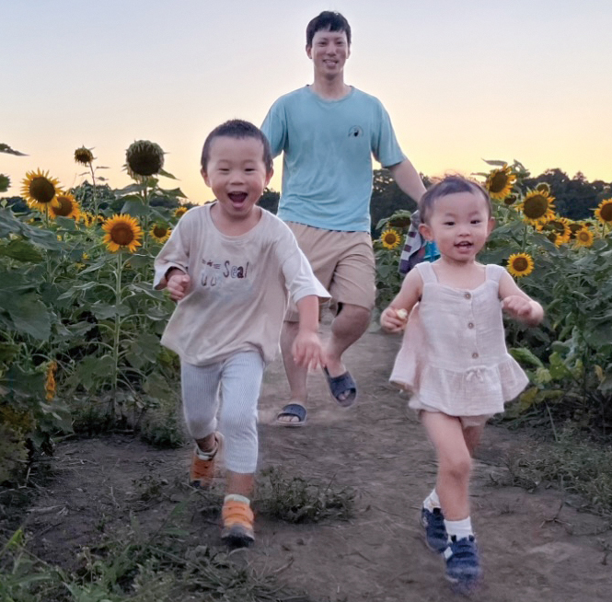
男性育休取得を取り巻く現状
01
令和６年度パパ育休のススメ職場のエピソード大賞ヒント集より

Slide 5
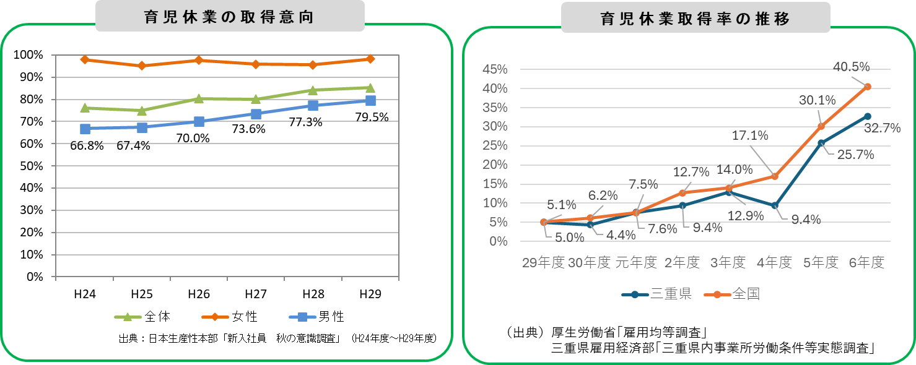
男性育休取得を取り巻く現状
男性育休取得意向と取得率の推移
女性の取得率
Ｒ６(三重県）９０．８％
男性新入社員の約8割が「育休取得を希望している」というデータもある一方、
三重県内の男性育休取得率は未だ32.7％ →希望と現実の乖離！

Slide 6
男性育休取得を取り巻く現状
男性育休取得意向と取得率の推移（参考）
企業規模別取得率
育児休業取得期間の状況（％）
事業所規模 | 取得率
10～29 | 23.5%
30～49人 | 26.5%
50～99人 | 23.5%
100～299人 | 49.4%
 | 5日 未満 | 5日 ～ | 2週 ～ | 1月 ～ | 3月 ～ | 6月 ～ | 8月 ～ | 10月 ～ | 12月 ～ | 18月 ～ | 24月 ～ | 36月 ～
女性 | 0.4 | 0.2 | 0.6 | 1.8 | 4.4 | 4.6 | 11.4 | 30.9 | 32.7 | 9.3 | 3.0 | 0.6
男性 | 15.7 | 22.0 | 20.4 | 28.0 | 7.5 | 2.9 | 0.8 | 1.1 | 1.4 | 0.2 | 0.0 | -
0.6％
92.5％
37.7％
6.4％
（出典）三重県雇用経済部
「令和6年度三重県内事業所労働条件等実態調査」
（出典）厚生労働省「令和６年度雇用均等基本調査」
企業規模による取得率や、性別による取得期間に差があるため、
さらなる取得促進の取組みが必要である

Slide 7
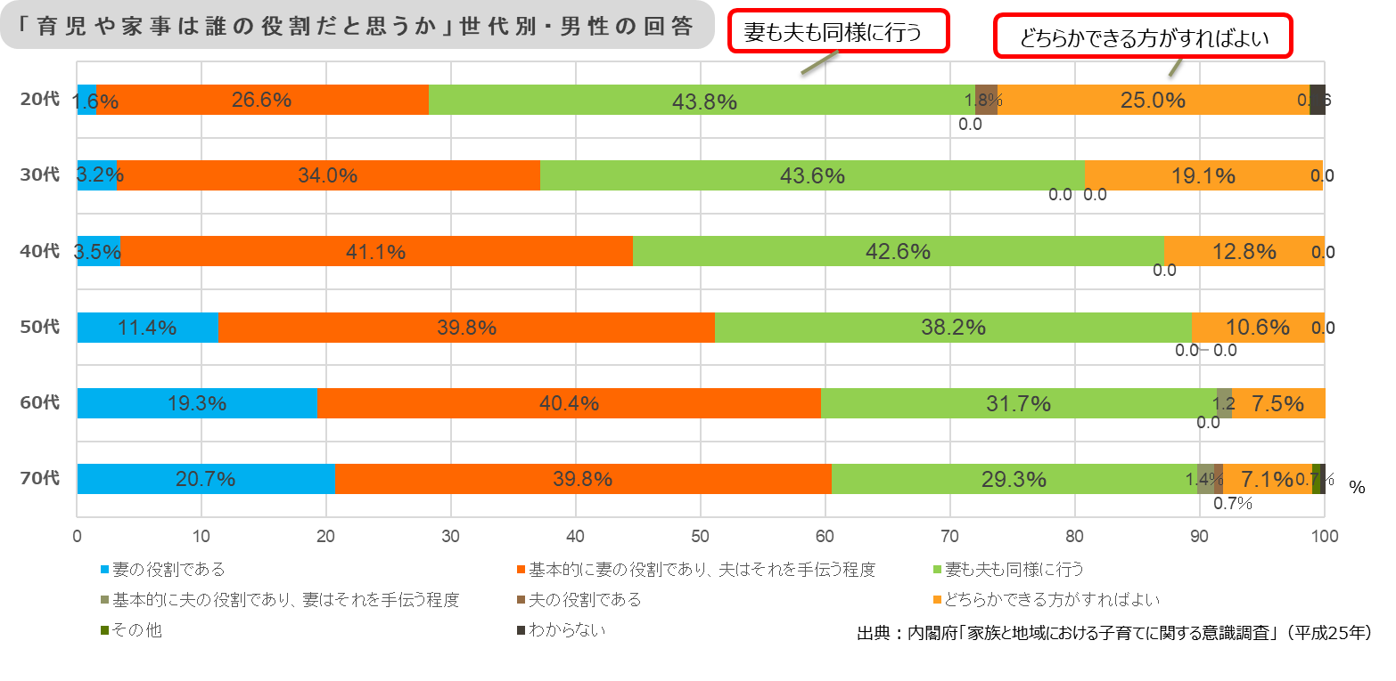

男性育休取得を取り巻く現状
育児や家事は誰の役割？
「妻も夫も同様に行う」
「どちらかできる方がすればよい」の割合
68.8％
62.7％
55.4％
48.8％
39.2％
36.4％
20代～30代の男性は、育児や家事について、
「妻も夫も同様に行う」「どちらかできる方がすればよい」と考える人が多い

Slide 8
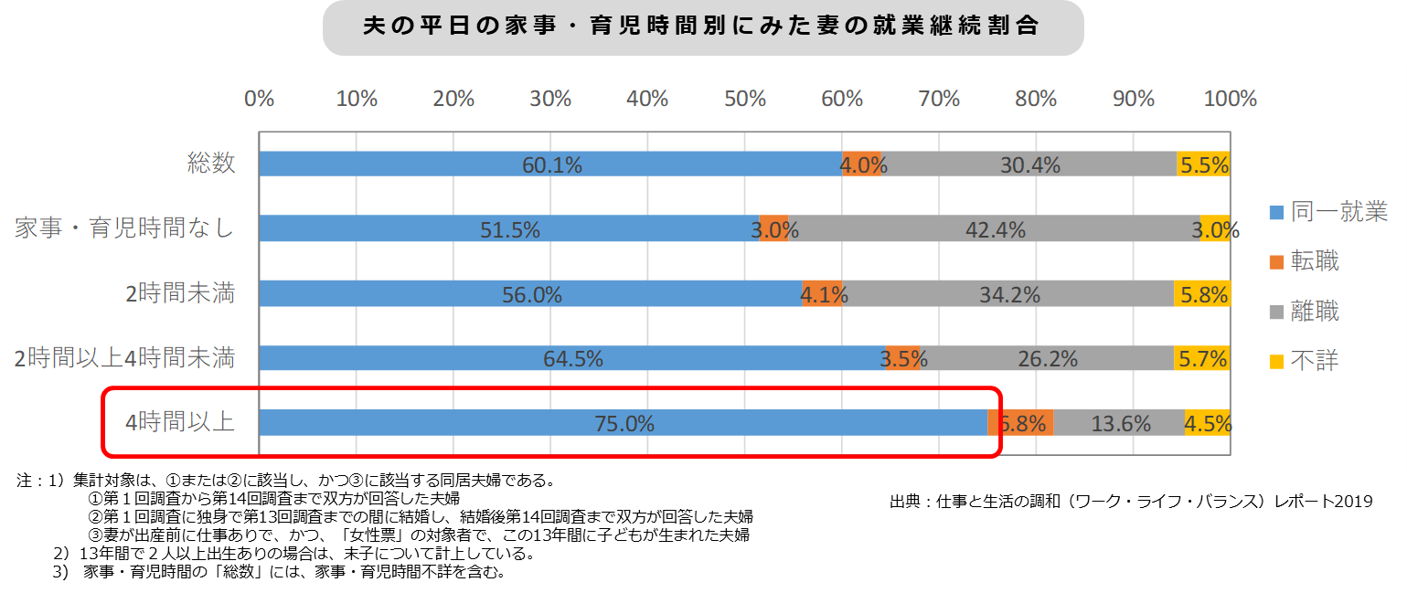
男性育休取得を取り巻く現状
夫の平日の家事・育児時間の重要性
夫の家事・育児時間が長いほど、妻が就業を継続する割合が高い
→女性が出産後も仕事を続けるためには、男性の家事・育児時間が重要！

Slide 9
男性育休取得を取り巻く現状
家族の姿の変化
出典：総務省「国勢調査」より作成
※一般世帯に占める比率であり、施設等に入っている者は含まれない。「3世代等」は、親族のみの世帯のうちの
核家族以外の世帯と、非親族を含む世帯の合算。
※「子」とは親族内の最も若い「夫婦」からみた「子」にあたる続柄の世帯員であり、成人を含む。
3世帯同居数の減少等により、夫婦のみの子育てにおいて、
育児に関する不安やストレスが増す可能性！
地域のつながりが少なく、祖父母の協力が得られないことも。

Slide 10
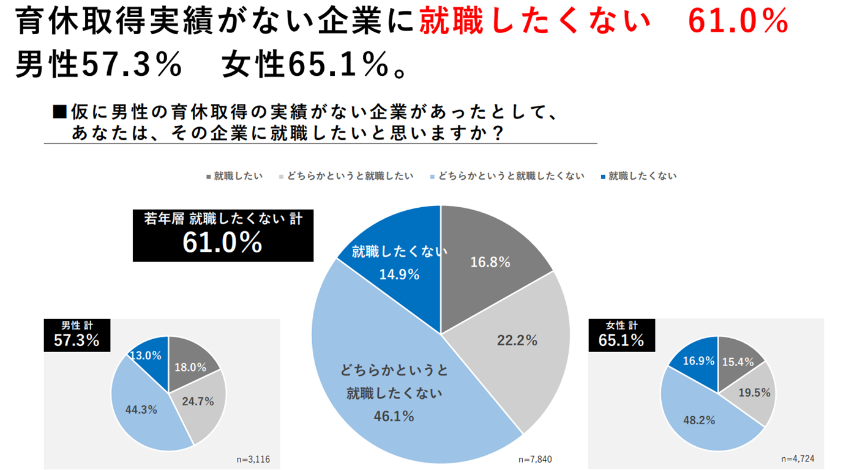
男性育休取得を取り巻く現状
若者の意識調査
調査対象：全国の18歳～25歳の男女
高校生・大学生などの学生若年層
出典：「若年層における育児休業等取得に対する意識調査（速報値）」（厚生労働省イクメンプロジェクト）
※令和6年調査
育休取得実績がない会社に就職したくないと感じる若者が約6割！

Slide 11
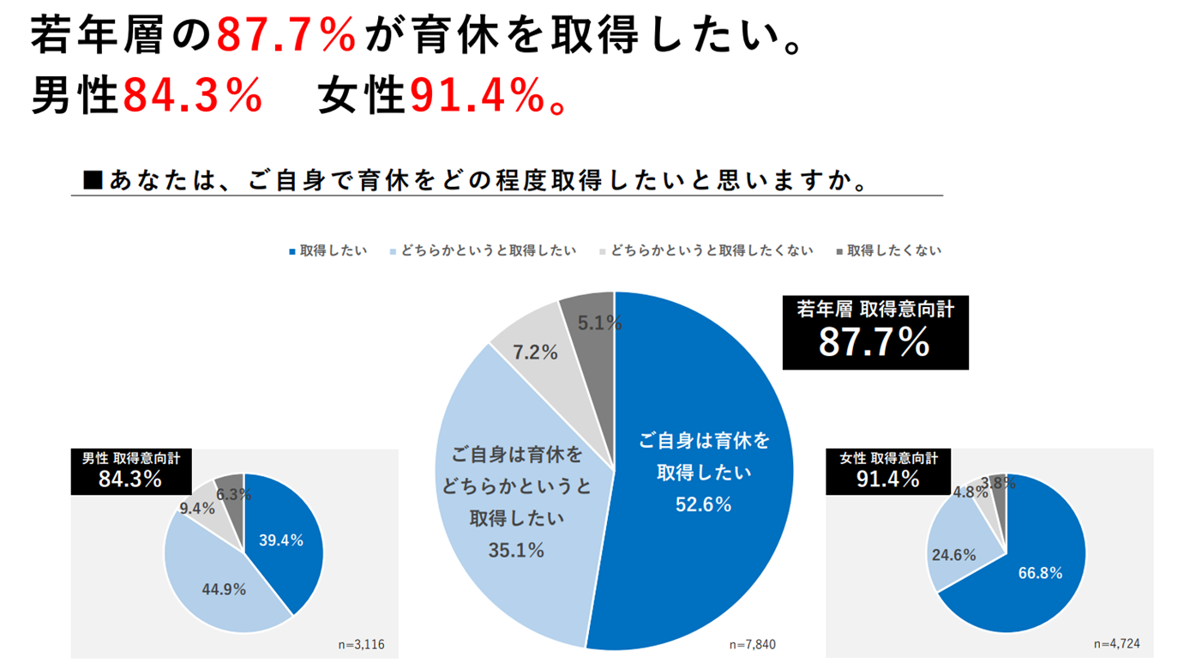
男性育休取得を取り巻く現状
若者の意識調査
調査対象：全国の18歳～25歳の男女
高校生・大学生などの学生若年層
出典：「若年層における育児休業等取得に対する意識調査（速報値）」（厚生労働省イクメンプロジェクト）
※令和6年調査
男女ともに、「育休を取得したい」「どちらかというと取得したい」と思っている若者が多い！

Slide 12
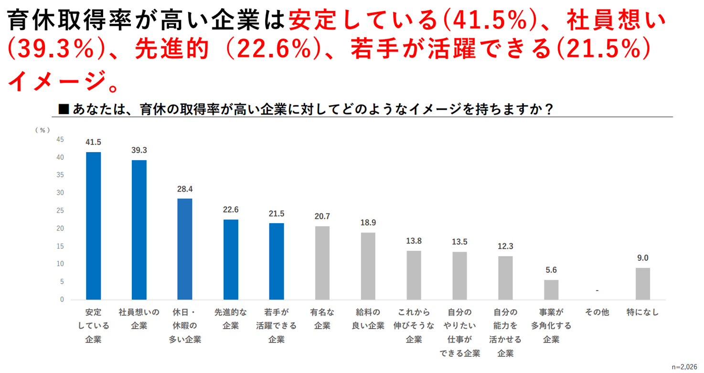
男性育休取得を取り巻く現状
若者の意識調査
調査対象：全国の18歳～25歳の男女
高校生・大学生などの学生若年層
出典：「若年層における育児休業等取得に対する意識調査（速報値）」（厚生労働省イクメンプロジェクト）
※令和6年調査
育休取得率が高い企業は若者が良いイメージを持つ！

Slide 13
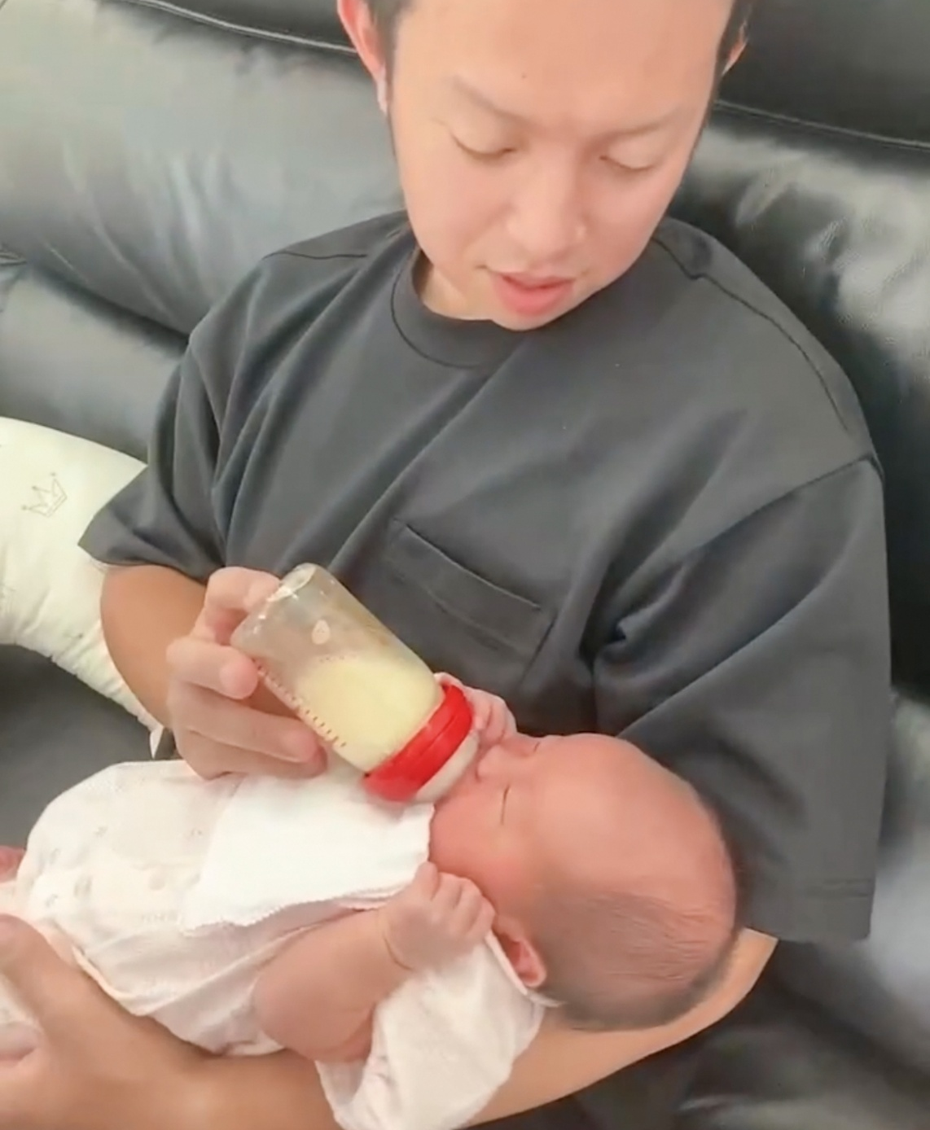
男性育休が
もたらす効果
02
令和６年度パパ育休のススメ職場のエピソード大賞ヒント集より

Slide 14

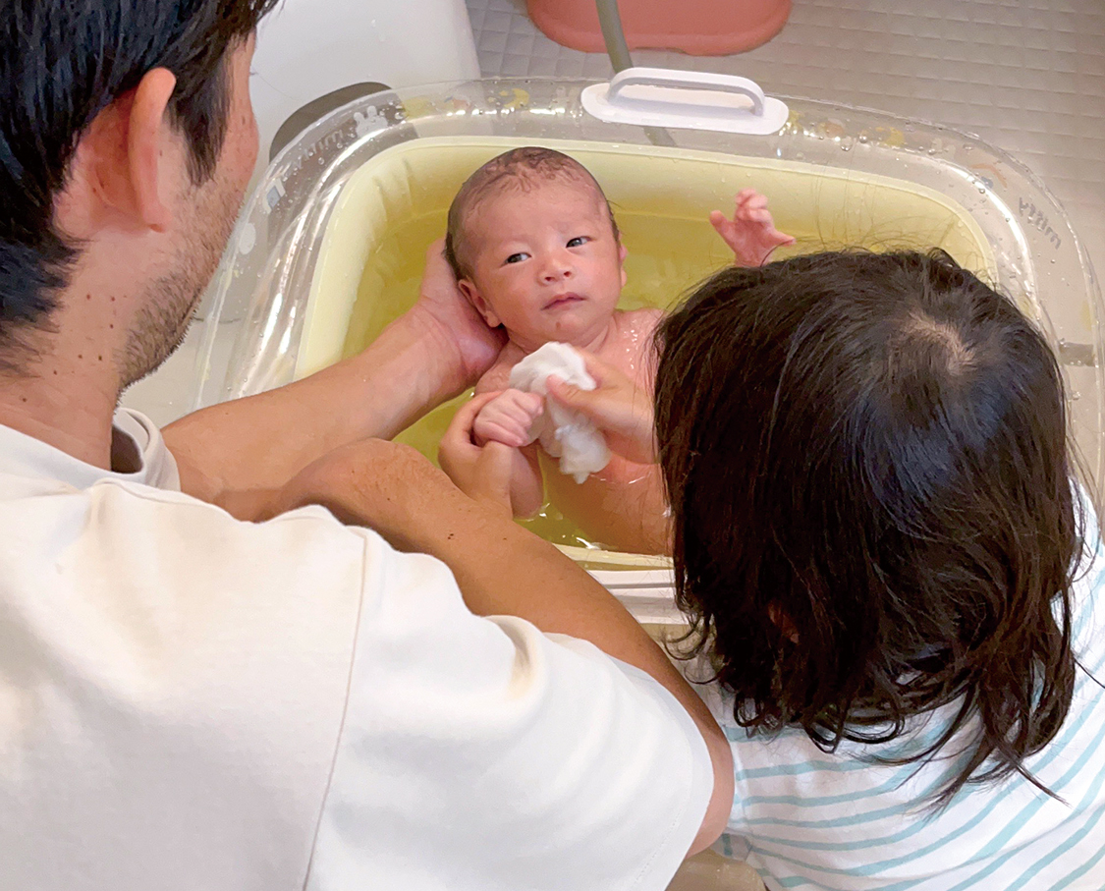
男性育休がもたらす効果
育休を取得する男性への効果
ライフ（生活）面での効果
子どもの成長を自分の目で見ることができる！
「子どもは日々成長する。育休期間中に、子どもの成長を感じられる
瞬間が何度もあって嬉しかった。」「初めての寝返りや、言葉を発する場面を目撃でき、感動した。」
家族の絆が深まる！
「上の子としっかりと関わることができた。」「育児の喜びや悩みを夫婦で共有することができた。」「育休は決して休みではないことを実感できた。」
家でも頼られる存在に！
令和６年度パパ育休のススメ職場のエピソード大賞ヒント集より
「妻が一人で過ごすことができる時間を作るようにしたら、家事スキルが向上したうえに感謝された。」「妻が職場復帰した後も、頼りにされていると感じる。」
三重県「イクボス座談会」に参加した男性育休取得者の声

Slide 15

男性育休がもたらす効果
育休を取得する男性への効果
ワーク（仕事）面での効果
仕事の棚卸・スリム化ができる！属人化解消につながる！
「引継ぎのために業務の棚卸をしたとき、無駄な流れを発見できた。」
「仕事の進め方を見直すきっかけになった。」
「業務の属人化をなくすための取組みにつながった。」
マルチタスクを処理する能力・効率的な働き方が身につく！
「マルチタスクを処理する能力が身につき、効率的に仕事ができるようになった。」
「想定外のことが起きても慌てず対処できるようになった。」
「復帰後も、なるべく早く帰ることができるよう、仕事の進め方を工夫している。」
感謝の気持ちが生まれ、コミュニケーションが良好に！
「『何も心配せずにしっかり子育てをしておいで。』と送り出してくれた上司と同僚に感謝している。」「次に育休を取る人のサポートをしたい。」
三重県「イクボス座談会」に参加した男性育休取得者の声

Slide 16

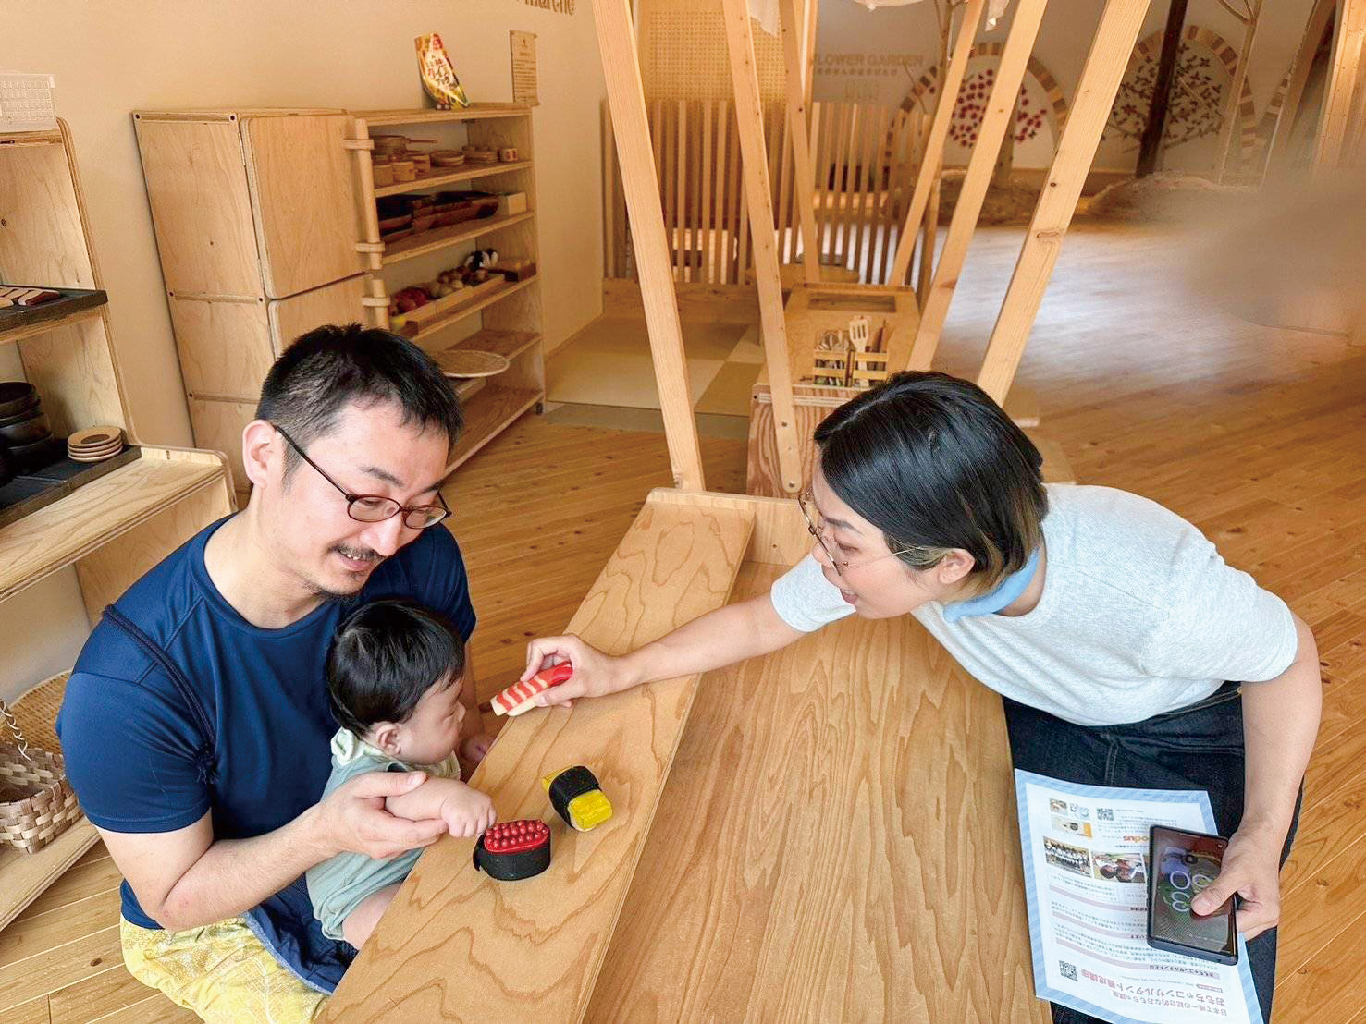
男性育休がもたらす効果
育休取得者の家族への効果
妻・子どもへの効果
育児不安・ストレス軽減に好影響！
「産後の妻の不安やストレスを和らげることができたと感じた。」「一人きりで、育児をしながら家事をするのは本当に大変なことなので、二人で分担できてよかった。」
夫婦や家族間の信頼関係が深まり、コミュニケーションが活発に！
「家事・育児を共に行う同志として妻との間に絆が深まった。」「子どもとのコミュニケーションが増えた。」「上司から『子育てをしなかったことを妻からずっと責められる』という話を聞いたので、そうならないようにしたい。」
令和６年度パパ育休のススメ職場のエピソード大賞ヒント集より
妻の就業意欲アップ、家計を二人で担うことで、経済的不安が軽減！
「家のこと、子育てのことを夫婦で一緒にできたことで、妻が職場復帰した後も安心して働けそうと言っていた。」「二人で働くので経済的な不安が少なくなった。」
三重県「イクボス座談会」に参加した男性育休取得者の声

Slide 17

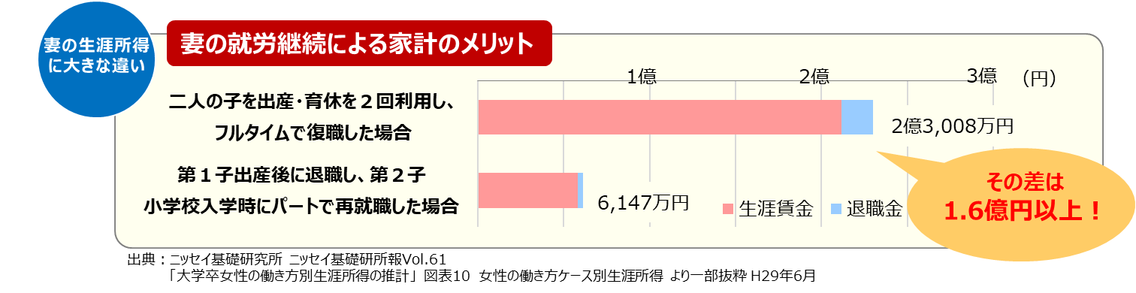
男性育休がもたらす効果
妻の就労継続による家計のメリット
妻の生涯所得
出典：「男性育休取得促進 研修資料」（厚生労働省イクメンプロジェクト）

Slide 18
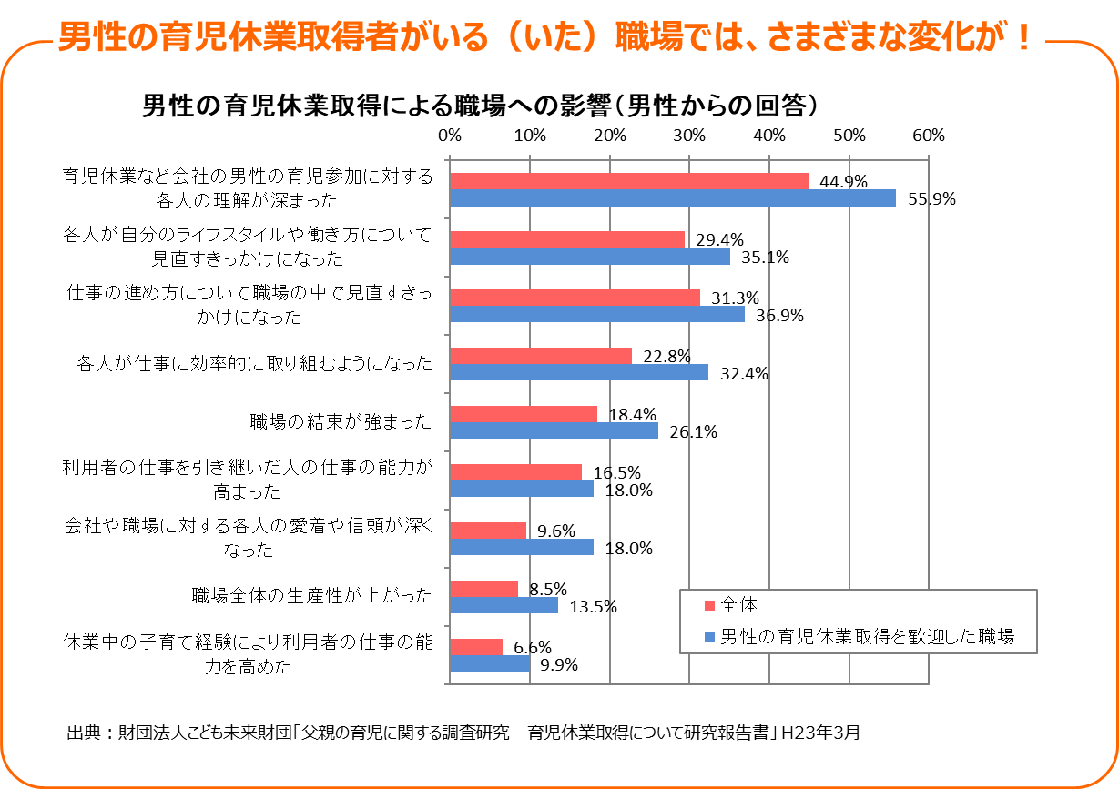
男性育休がもたらす効果
職場への影響
男性育休取得者がいる職場での変化
育休取得に積極的に
取り組む職場は、好影響がより大きく！
出典：「男性育休取得促進 研修資料」
（厚生労働省イクメンプロジェクト）

Slide 19
男性育休がもたらす効果
職場への影響
男性の育児休業取得・仕事と育児の両立によるメリット！
男性の育児を行うことへの理解が深まり、職場の雰囲気が変わる！
仕事の進め方を見直すきっかけに
業務引継ぎの際に、業務の棚卸し・見える化を行うことで、「本当に必要な業務」が分かる。
業務マニュアルの作成等により、業務の属人化も排除できる。
仕事の効率性が向上
各人が「残業しない」との意識で業務を行うことで、業務効率が向上、長時間労働の抑制も！
出典：「男性育休取得促進 研修資料」（厚生労働省イクメンプロジェクト）

Slide 20
男性育休がもたらす効果
職場への影響
男性の育児休業取得・仕事と育児の両立によるメリット！
従業員の多様な事情に配慮した制度の導入、取組実施により、離職率が低下
従業員の定着率向上で知識・ノウハウが蓄積すれば、業務効率も向上！
会社に対する満足度・帰属意識の向上
会社の取組を公表・アピールすることで、企業イメージの向上や人材確保にも寄与する。
従業員も経営者も納得した働き方改革は、人材不足解消に効果大！
出典：「男性育休取得促進 研修資料」（厚生労働省イクメンプロジェクト）

Slide 21
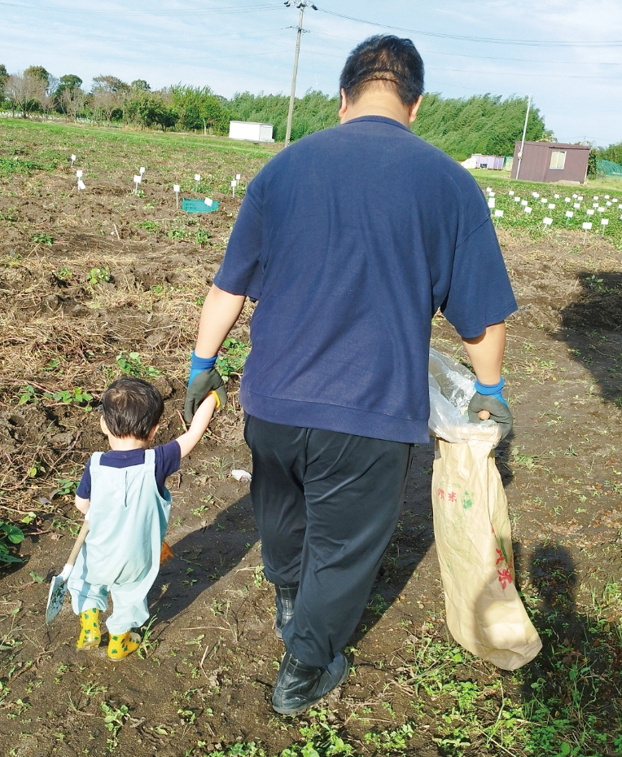
03
育児両立支援制度
令和６年度パパ育休のススメ職場のエピソード大賞ヒント集より

Slide 22
育児両立支援制度
育児両立支援制度
育児休業＝原則１歳未満の子どもを養育するための休業。
（保育所等に入れない等の事情がある場合、1歳6か月、2歳まで延長が可能。）
☑2回まで分割して取得ができる。
☑パパ・ママ育休プラス…夫婦で育休を取り要件を満たした場合は 1歳2か月（期間は1年間
まで）まで取得ができる。
☑産後パパ育休（出生時育児休業）…1歳までの育児休業とは別に、子の出生後8週間以内に４
週間（28日）まで、2回に分割して取得ができる。
詳しくは、会社の制度（育児介護休業規程）を
ご確認ください。

Slide 23
看護等休暇：子1人につき年5日、2人以上で年10日
育児両立支援制度
短時間勤務：1日6時間／代替措置含む
育児と仕事の両立イメージ
※両立支援制度内容は会社により異なります。
※詳しくは人事・総務ご担当者様にご確認ください。
所定外労働の制限（残業免除）：申し出があった場合
育児休業
小学校
就学
小学
3年生
出生
1歳
育児休業延長
2歳
3歳
時間外労働の制限（残業制限）月24時間、年150時間／深夜業の制限
：申し出があった場合
柔軟な働き方の措置

Slide 24
育児両立支援制度
3歳から学校就学前の柔軟な働き方措置
育児期の柔軟な働き方を実現するための措置
・3歳から小学校就学前の子を養育する労働者に関して、以下の5つの「選択して講ずべき措 置」の中から、2つ以上の措置を選択して導入。
① 始業時刻等の変更
② テレワーク等（10日以上/月）
③ 保育施設の設置運営等
④ 就業しつつ子を養育することを容易にするための休暇の付与（10日以上/年）
⑤ 短時間勤務制度
労働者は、1つを選択して利用することができる。

Slide 25
育児両立支援制度
個別周知・意向確認と意向聴取・配慮
3歳になるまでの適切な時期
労働者からの妊娠・出産等の申出時
出生
1歳11か月
2歳11か月
3歳
就学
NEW
「育児休業制度」の個別周知・
意向確認
「柔軟な働き方を実現するための措置」の個別周知・意向確認
P.26へ
P.27へ
NEW
NEW
個別の意向聴取と配慮
個別の意向聴取と配慮
P.28へ
P.28へ

Slide 26
育児両立支援制度
個別周知・意向確認と意向聴取・配慮
個別周知・意向確認【妊娠・出産等の申出時】
従業員から出産予定などの申し出があった場合、事業主や管理職から個別に
以下の点について周知し、取得意向を確認しなければならない。
■周知事項
①育休等に関する制度
②取得の申し出先
③育児休業給付に関すること
④育休等取得期間中の社会保険料の取り扱い
■個別周知・意向確認方法
面談、書面交付、FAX、電子メール等 のいずれか
※面談はオンラインでの実施も可能。FAX、電子メール等は労働者が希望した場合のみ。

Slide 27
育児両立支援制度
個別周知・意向確認と意向聴取・配慮
個別周知・意向確認【子が3歳になるまでの適切な時期】
事業主は、労働者の子が３歳になるまでの適切な時期に、以下の事項について、
制度に関する周知と利用意向の確認を個別に行わなければならない。
■周知時期
労働者の子が3歳の誕生日の1か月前までの1年間
（1歳11か月に達する日の翌々日から2歳11か月に達する日の翌日まで）
■周知事項
① 事業主がP.24で選択した対象措置（2つ以上）の内容
② 対象措置の申出先（例：人事部など）
③ 所定外労働（残業免除）・時間外労働・深夜業の制限に関する制度
■意向確認方法
面談、書面交付、FAX、電子メール等 のいずれか
※面談はオンラインでの実施も可能。FAX、電子メール等は労働者が希望した場合のみ。

Slide 28
育児両立支援制度
個別周知・意向確認と意向聴取・配慮
個別の意向聴取と配慮
事業主は、妊娠・出産や子の育児に関して労働者の意向を個別に聴き取り、その内容を自社の状況に応じて適切に配慮しなければならない。
■聴取内容
① 勤務時間帯（始業および終業の時刻）
② 勤務地（就業の場所）
③ 両立支援制度等の利用期間
④ 仕事と育児の両立に資する就業の条件（業務量、労働条件の見直し等）
■聴取方法
面談、書面交付、FAX、電子メール等 のいずれか
※面談はオンラインでの実施も可能。FAX、電子メール等は労働者が希望した場合のみ
■具体的な配慮の例
・勤務時間帯、勤務地にかかる配慮 ・両立支援制度等の利用期間等の見直し
・業務量の調整 ・労働条件の見直し 等

Slide 29
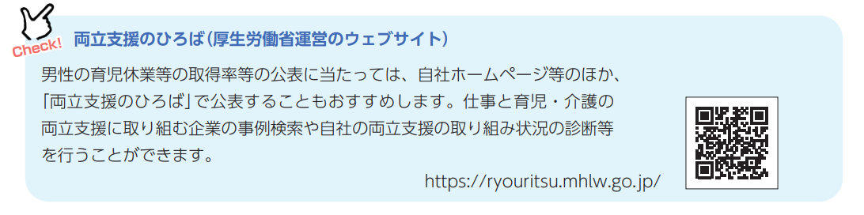
育児両立支援制度
育児休業の公表義務：男性育休
公表義務：従業員数300人超の企業
・公表内容は、男性の「育児休業等の取得率」または「育児休業等と育児目的休暇の取得率」
・年１回、公表前事業年度の終了後おおむね3か月以内に、インターネットなど、一般の方が閲覧できる方法で公表する必要あり。
出典：「育児・介護休業法 改正ポイント」（厚生労働省）

Slide 30

育児両立支援制度
出産に関する経済的支援
妊婦検診の公費負担
妊娠の届出を行うと、妊婦健診を公費負担により受診することができます。
お住まいの市町村によって回数や内容が異なります。
社会保険の保険料免除
産前・産後休業中の社会保険料が免除されます。
手続きは、健康保険、厚生年金保険は会社が行い、国民年金保険料は本人が市区町村に届出します。
出産手当金
健康保険から、産前・産後休業中、無給の場合は、１日につき標準報酬月額の2/3に相当する額の
出産手当金を受けることができます
出産育児一時金
健康保険から子ども一人につき50万円が支給されます。
出産育児一時金の支給までの間、出産育児 一時金の8割相当額を限度に資金を無利子で貸し付ける
出産費貸付制度もあります。

Slide 31
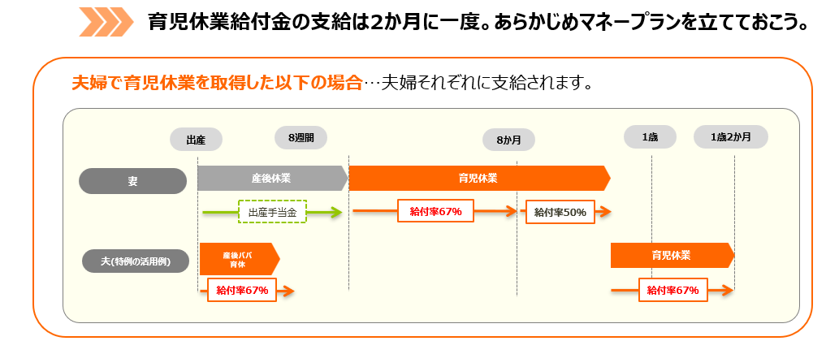
育児両立支援制度
育児休業給付金
育児休業給付金：はじめの6ヶ月(180日間)は給与の67%、それ以降は50%給付
出典：「男性育休取得促進 研修資料」（厚生労働省イクメンプロジェクト）

Slide 32
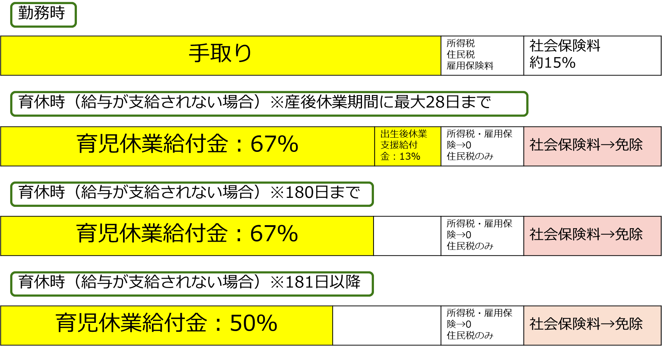
育児両立支援制度
産休・育休にまつわるお金の話
実質手取り10割！
手取りの
８割強
手取りの
６割強

Slide 33

育児両立支援制度
産休・育休にまつわるお金の話
0歳児の1か月あたりの子育て費用
1か月の総費用
平均
79,870円
令和６年度パパ育休のススメ職場のエピソード大賞ヒント集より
出典：「日本における0～18歳の子育てに要する費用の調査：ウェブアンケート調査2024」より推計
出産直後（０歳）は、将来への備えとして預貯金・保険料の負担や、生活用品費として生活消耗品、
子ども用生活用品・用具の支出が多い
０歳は、おむつやお手拭、石鹸などの生活消耗品や哺乳びんやおまる、
ベビーカー、チャイルドシートなどの「子ども用生活用品・用具」の支出額も多い。

Slide 34
育児両立支援制度
社会保険料免除の要件
【給与】
いつからいつまで免除されるの？
⇒育児休業等を開始した日の属する月から終了する日の翌日が属する月の前月まで
例１：5月10日から7月10日まで取得⇒5・6月分が免除
例２：5月10日から5月15日まで取得⇒免除無し
例３：5月10日から5月31日まで取得⇒5月分が免除
取得期間が単月内の場合は？
⇒育休を始めた月内に、14日以上育休をとる場合は免除に！
※「14日」には土日や祝日も含まれる
※育休中に働く日があった場合、その日は除く
例：5月10日から5月28日まで取得し、その間就業無し⇒5月分が免除
【賞与】
どんなときに免除されるの？
⇒賞与をもらった月の末日を含む期間に、1か月を超える育休をとっていると免除
※1か月を超えるかは暦日で判断し、土日等の休日も含む。
例：6月30日に賞与が出た⇒6月1日～7月1日まで育休取得していれば免除

Slide 35
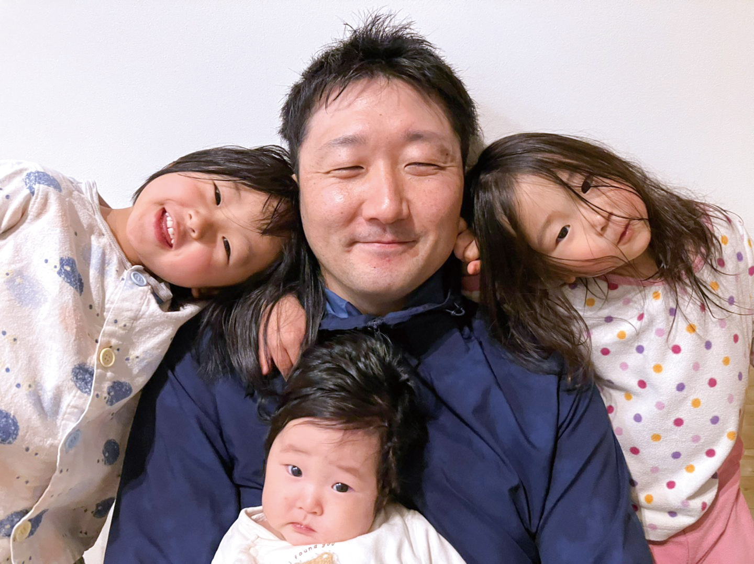
04
制度を利用しやすい
風土づくり
令和６年度パパ育休のススメ職場のエピソード大賞ヒント集より

Slide 36
制度を利用しやすい風土づくり
ヒアリングからみえた課題
事業者ヒアリング、みえ県民1万人アンケートより
本事業にエントリーした13の企業に対し、現状把握のヒアリングを実施。
【見えてきた課題】
①業務の属人化
「仕事の属人化をさせず、フォローできる体制」がある→35％
②制度と風土の乖離
「柔軟な勤務制度を整えている」→87.5％
「制度を利用しやすい風土がある」→60％
みえ県民1万人アンケート結果
設問「子育てと仕事を両立するために企業で必要だと思う対策は何か」
⇒「休暇を取得しやすい雰囲気」が63.1％と最も高い。
制度は整っているものの、
風土が無いと回答する企業も
制度整備に加えて、制度を利用しやすい風土づくりが重要！

Slide 37
制度を利用しやすい風土づくり
風土づくりの進め方
リアルな本音と上司や人事総務担当者からの働きかけ
男性社員やその家族が、出産を控えて考えること
・育休を取りたい／夫に取得してほしい！
・一方で、「ただでさえ忙しいのに育休などとれるのか」「休む間に同僚・上
司に迷惑をかけるのでは」「取得実績もなく、とれるわけがないから諦め
る」という不安。
不安を解消するための上司や人事総務担当者からの工夫
・安心して社員が育休を取得できるよう、前向きな声かけ。
・当社員の業務をチームでカバーするための体制構築。
・育休取得をするまで積極的に声かけを行う企業も。
・過去に自身が取得した、もしくは育児経験がある場合の経験談を伝える
などの、育児に関するアドバイス。

Slide 38
制度を利用しやすい風土づくり
両立支援制度を使いやすい風土
育児と仕事を
両立できる制度
両立支援制度を
使いやすい風土

Slide 39
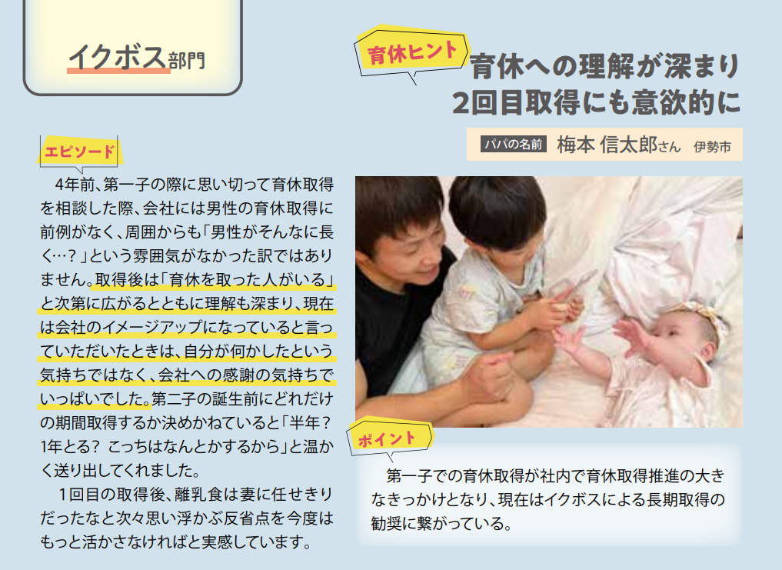
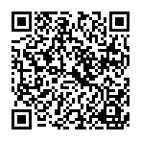
制度を利用しやすい風土づくり
風土づくりの事例～ヒント集から～
男性育休の前例がなかったが、社内での理解が深まったり、会社のイメージアップにもつながった！
↓ヒント集はこちらから
ダウンロードください↓
出典：「パパ育休のススメ 職場のエピソード大賞ヒント集」

Slide 40
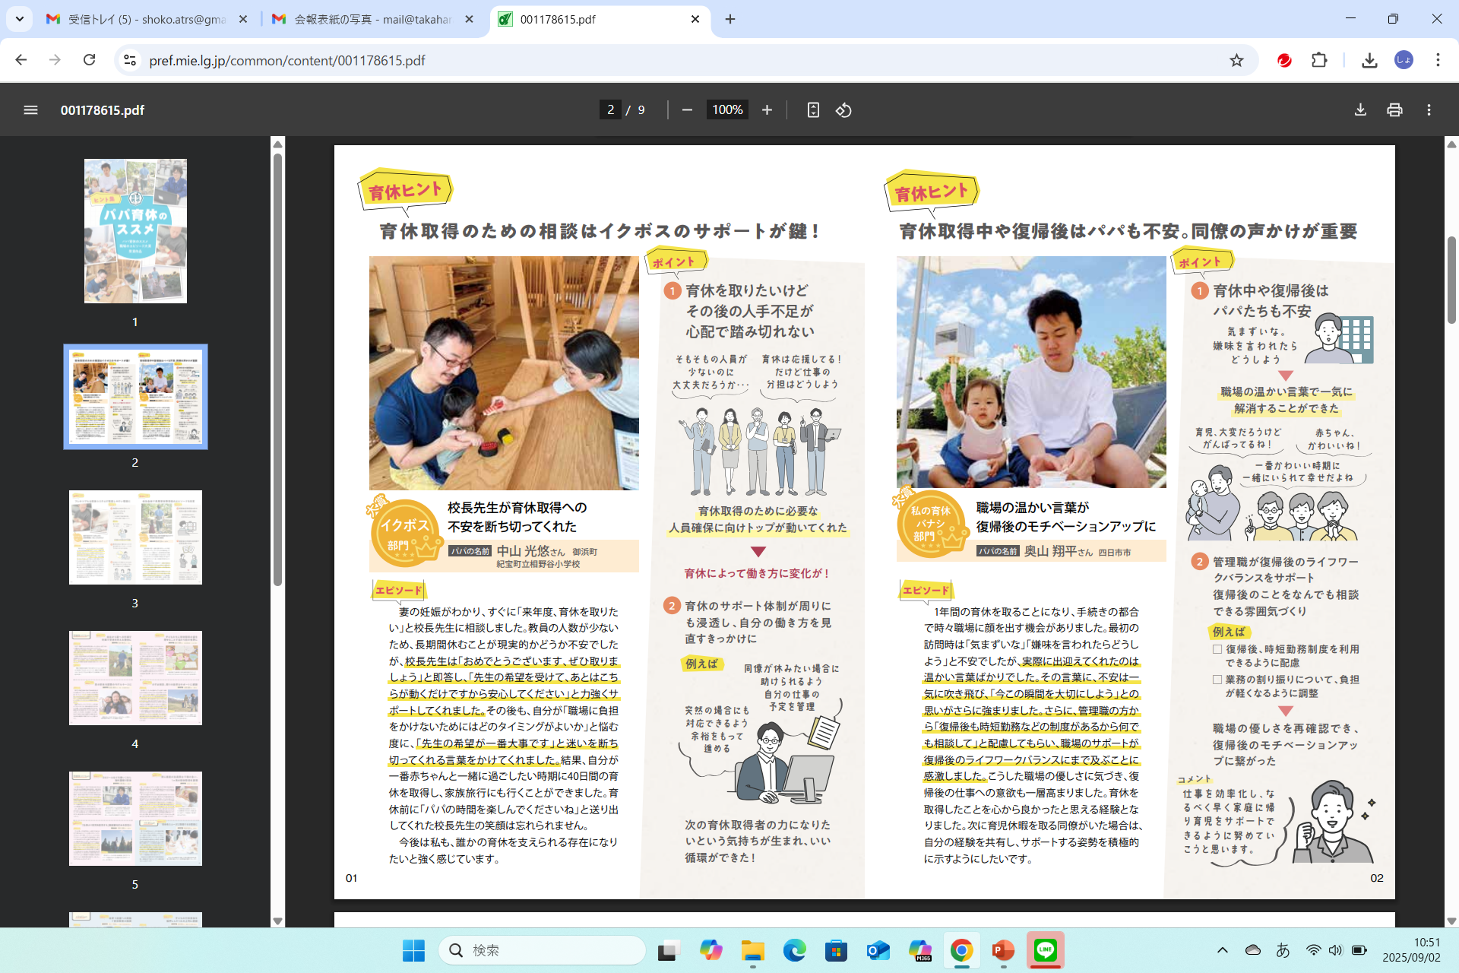
制度を利用しやすい風土づくり
風土づくりの事例～ヒント集から～
上司の力強いサポートに感謝！
復帰後のワークライフバランスへの配慮に感激！
出典：「パパ育休のススメ 職場のエピソード大賞ヒント集」

Slide 41

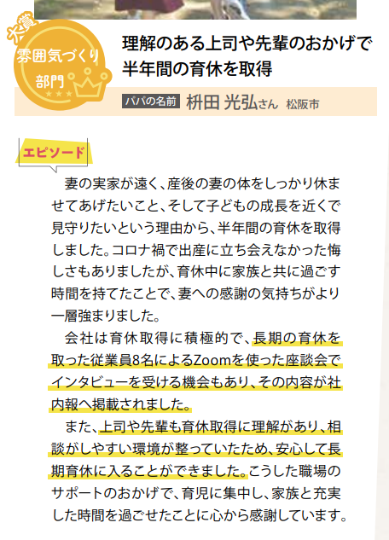
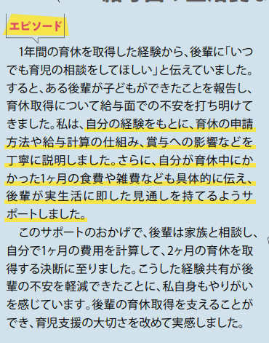
制度を利用しやすい風土づくり
風土づくりの事例～ヒント集から～
育休の経験をもとに後輩をサポート！
育休取得者のzoom座談会で理解を促進！
出典：「パパ育休のススメ 職場のエピソード大賞ヒント集」

Slide 42
05
よくある質問やお悩み
令和６年度パパ育休のススメ職場のエピソード大賞ヒント集より

Slide 43
よくある質問やお悩み
よくある質問やお悩み
（経営者・人事担当者より）「男性の育休取得」は、会社にとって、どんなよいことがあるのでしょう？
（経営者・人事担当者・管理職より）お子さんが生まれる予定の
男性社員がいます。まずは何をすればよいでしょう？
（男性社員より）育休を取りたい気持ちはあるが、職場に迷惑が
かかりそうなので、言い出しにくいです。

Slide 44
よくある質問やお悩み
よくある質問やお悩み
（経営者・人事担当者・管理職より）男性社員が育休を取ることに前向きではありません。育休を取るとどんな良いことがありますか？
（管理職より）部下に育休を取らせてあげたい気持ちはあるが、
休んでいる間の代わりの要員がいないため、困っています。
（経営者・人事担当者より）「男性の育休取得」を進めるために、
社内でどのような取組を行えばよいでしょう？

Slide 45
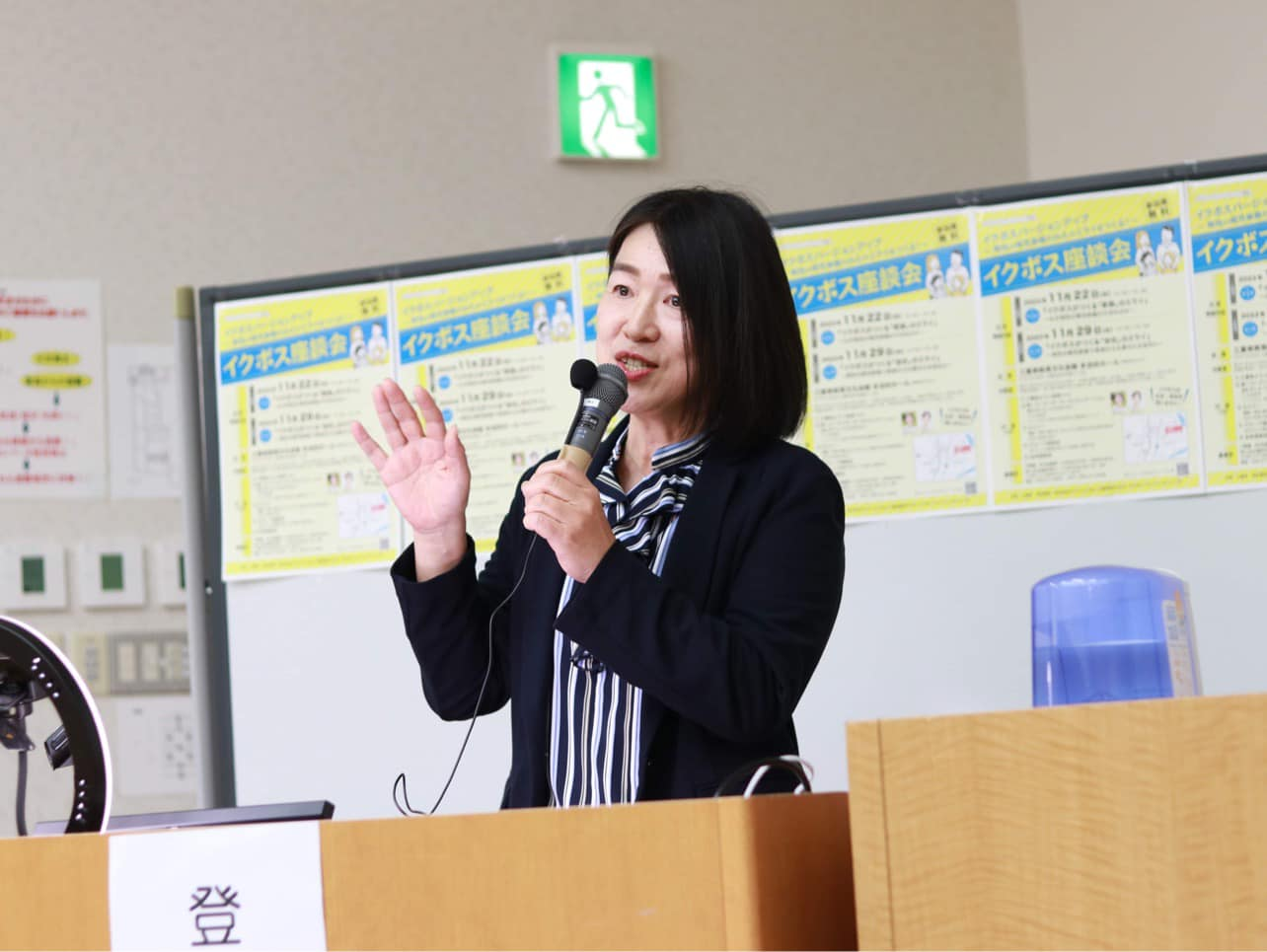
よくある質問やお悩み
よくある質問やお悩み
Q
（経営者・人事担当者より）「男性の育休取得」は、会社にとって、
どんなよいことがあるのでしょう？
A
社員だけでなく社員の「ご家族」からも愛される会社になれます。
【令和5年度イクボス座談会】
日本土木工業株式会社 垣本 美和様
社員を大切にすることと同じように、社員のご家族のことを考えて取組みや制度を考えてきました。
お子さんが生まれた社員へのオムツ・ミルクのプレゼントや育休アンケートなどの取組みにより、ご家族から感謝されることも多いです。

Slide 46
よくある質問やお悩み
企業情報
日本土木工業株式会社
業務内容 | 総合建設業 おもに公共工事（元請）を施工 海岸工事、橋梁下部工事等土木一式工事、舗装工事、建築工事、とび・土工、しゅんせつ工事など
所在地 | 〒519-5205 三重県南牟婁郡御浜町引作141-52
従業員数 | 28名
令和7年12月末時点

Slide 47
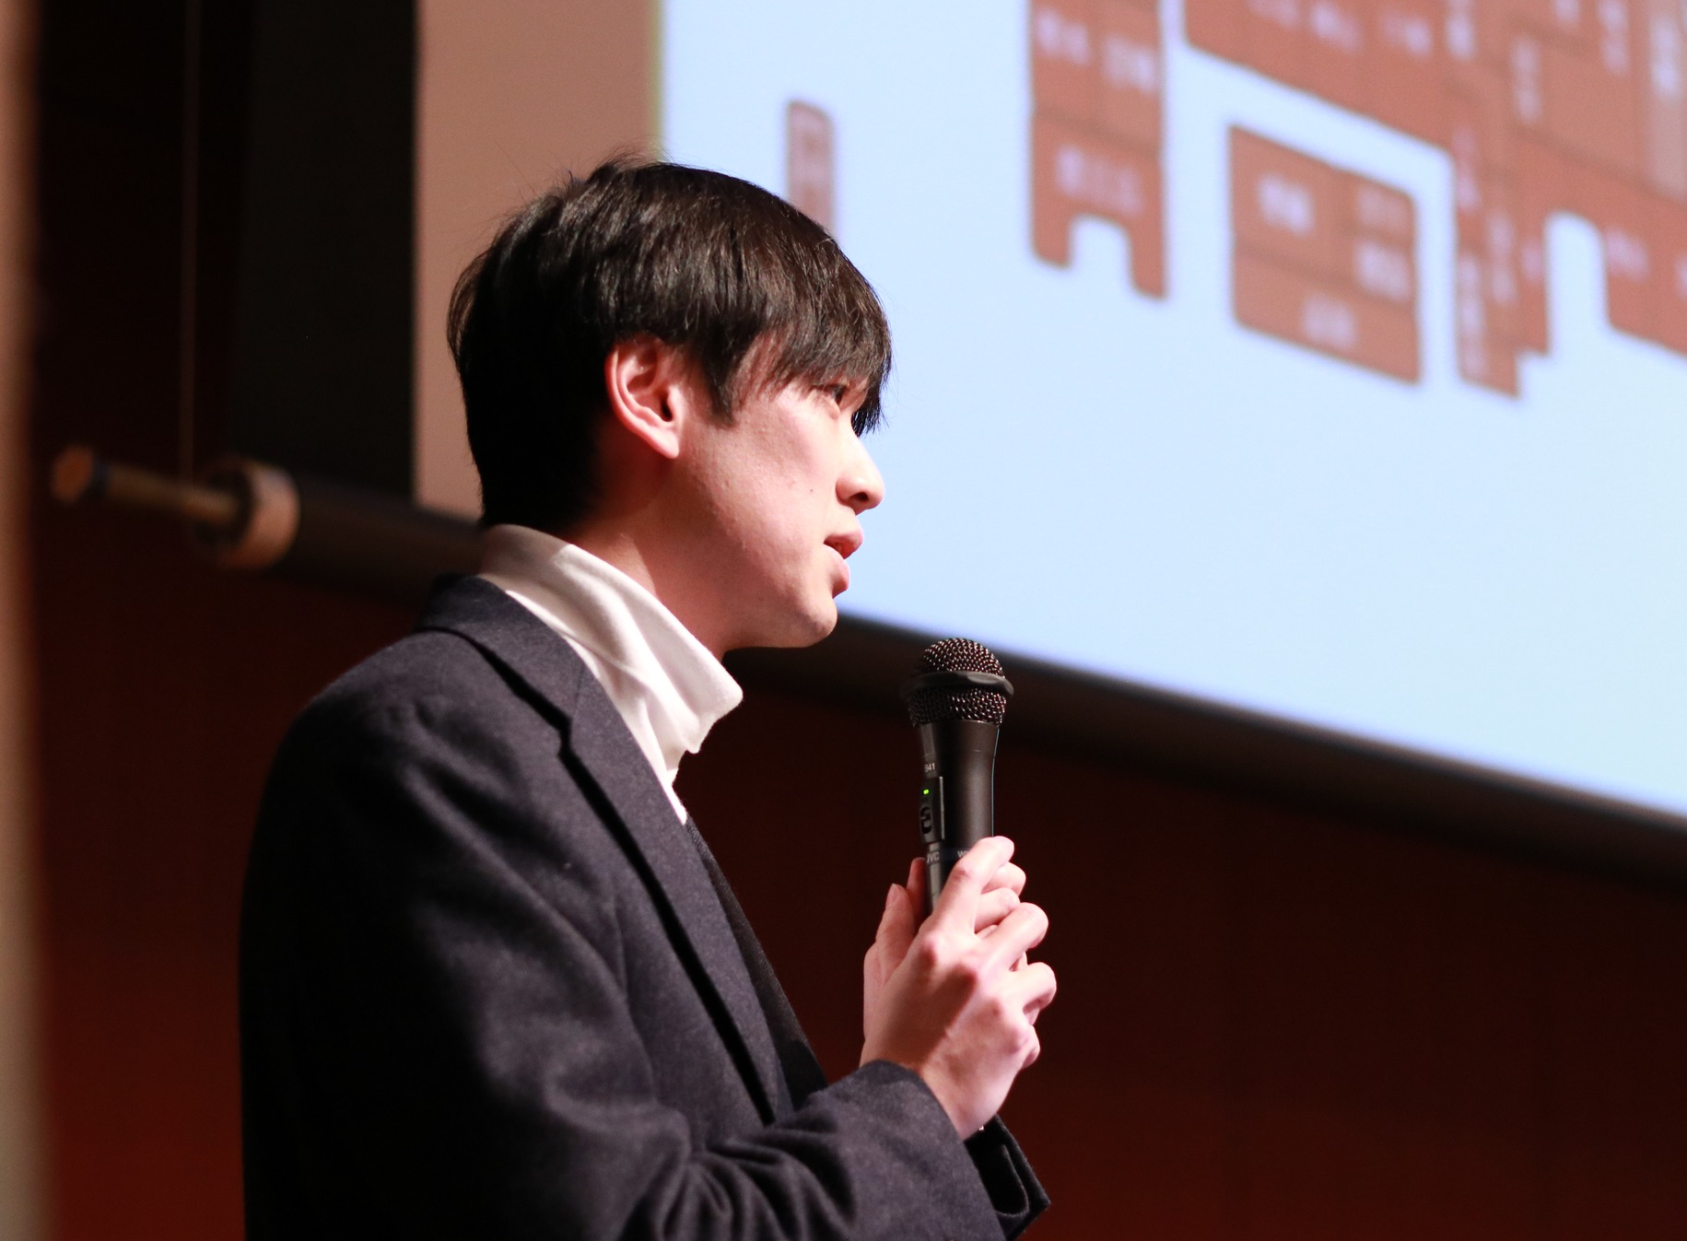
よくある質問やお悩み
よくある質問やお悩み
Q
（経営者・人事担当者・管理職より）お子さんが生まれる予定の
男性社員がいます。まずは何をすればよいでしょう？
A
制度の説明をし、「育休を取りますか？」と聞いてみましょう。
【令和6年度イクボス座談会】
IXデジタル株式会社 伊藤 彰紀様
2度の育休経験があります。最初は育休を取るつもりはありませんでしたが、総務の方から「育休を取りますか？」という声がけをしてもらって、気持ちが変わりました。
グループ全体で「理念」を大切にしていて、どんな職種でも休みを取りやすい風土づくりをしています。

Slide 48
よくある質問やお悩み
企業情報
IXデジタル株式会社
業務内容 | ・システム運用・管理サポート ・DX(デジタルトランスフォーメーション)支援 ・クラウド導入支援 ・業務プロセスのデジタル化支援 ・オープンイノベーション支援
所在地 | 〒519-0502 三重県伊勢市小俣町相合1306
従業員数 | 20名
令和7年12月末時点

Slide 49
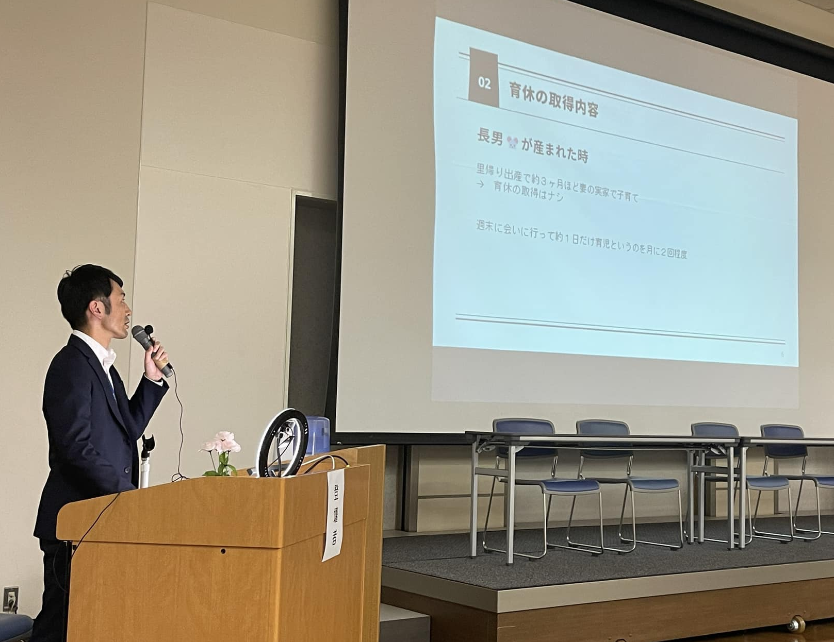
よくある質問やお悩み
よくある質問やお悩み
Q
（男性社員より）育休を取りたい気持ちはあるが、職場に迷惑が
かかりそうなので、言い出しにくいです。
A
勇気を出して「育休を取りたいです。」と相談してみましょう。
【令和5年度イクボス座談会】
株式会社松阪電子計算センター 奥村 想様
システムエンジニアの仕事は忙しく、育休を取ることができるか不安だったけれど、上司に相談したところ、「君が休む間の仕事は何とでもなる。しっかり子育てをしておいで。」と快く送り出してくれました。引継ぎをすることで業務の整理ができたし、子どもとのかけがえのない時間を過ごすことができました。

Slide 50
よくある質問やお悩み
企業情報
株式会社松阪電子計算センター
業務内容 | 長年培った、業務ノウハウと実績を基にお客様の抱える課題を解決するあらゆるシステムを提供致します。 昭和42年創立以来、三重県庁をはじめとする地方自治体、県下有力企業の情報処理センターとして安定・着実に発展し、『総合情報サービス業』として、ネットワークサービス、ソフトウエア開発等、あらゆるユーザーニーズに応え、厚い信頼を得ています。
所在地（本社） | 〒515-0006 三重県松阪市石津町字地蔵裏353番地1
従業員数 | 310名
令和7年12月末時点

Slide 51
よくある質問やお悩み
よくある質問やお悩み
Q
（経営者・人事担当者・管理職より）男性社員が育休を取ることに前向きではありません。育休を取るとどんな良いことがありますか？
A
育休を取って、より長い時間「当事者」として子育てを行うことで、
様々な気づきや経験、スキルの習得が可能です。
また、男性社員が育休を取ることは、他の同僚や後輩の良い例となり、
会社のイメージを良くすることにもつながります。

Slide 52
よくある質問やお悩み
よくある質問やお悩み
【令和5年度・6年度イクボス座談会】育休取得経験者の皆様より
・子どもはあっという間に成長していく。日々の成長を自分の目で見ることができて
よかった。
・子育てをサポートする人や環境（保健師さん、公園、子育て支援センター、お店の
おむつ替えコーナーなど）に気づくことができ、感謝の気持ちを持った。
・（兄弟がいて）上の子としっかり関わることができた。
・「育休」は決して「休み」ではない。でも、毎日充実した生活を送ることができる。
・育児という「マルチタスク」を処理するスキルが身についた。
・育休を取って良かったと思うので、次に育休を取る人のサポートをしたい。

Slide 53
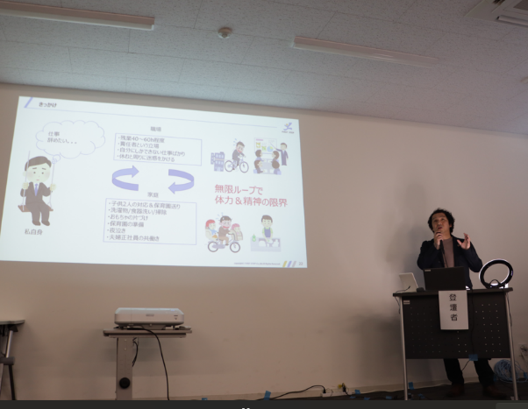
よくある質問やお悩み
よくある質問やお悩み
Q
（管理職より）部下に育休を取らせてあげたい気持ちはあるが、
休んでいる間の代わりの要員がいないため、困っています。
A
「業務の属人化」を解消し、「〇〇さんにしかできない業務」を
なくしていきましょう。
【令和6年度イクボス座談会】
フジアルテ株式会社（旧・株式会社ファーストステップ） 今泉 裕介様
管理職の男性が育休を取るにはどうしたらよいかというところから、業務属人化解消の取組みをスタートさせました。成功させるポイントは、職務分担表の作成、残業抑制、有給休暇取得希望のヒアリング、業務マイナス1人で稼働、会議参加者の選定、感謝の心を持つこと、等です。

Slide 54
よくある質問やお悩み
企業情報
フジアルテ株式会社四日市営業所（旧株式会社ファーストステップ）
業務内容 | ・三重県内の製造業界に特化し、地元企業と求職者をつなぐ最適なマッチングの実現 ・派遣社員の皆さんが安心して働けるよう、定期的な面談や労務管理を徹底し、働きやすい環境づくりのサポート ・派遣や紹介予定派遣、請負業務など、多様な雇用形態を提供し、企業のニーズに合わせた柔軟な人材活用の支援
所在地 | 〒510-0068 三重県四日市市三栄町3-15
従業員数 | 17名
令和7年12月末時点

Slide 55
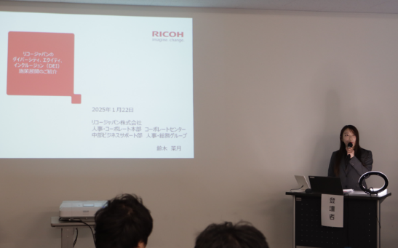
よくある質問やお悩み
よくある質問やお悩み
Q
（経営者・人事担当者より）「男性の育休取得」を進めるために、
社内でどのような取組を行えばよいでしょう？
A
定期的なセミナー（マネジメント、コミュニケーション、
アンコンシャス・バイアスなどについて）を行うことで、
管理職の「マネジメント力」を向上させることができます。
【令和6年度イクボス座談会】
リコージャパン株式会社 鈴木 菜月様
持続的に成長し続けるためにダイバーシティ、エクイティ、インクルージョンの取組みを進めているリコージャパンでは、役員をはじめ全組織長が「イクボス宣言」をしました。子どもが生まれた男性社員を対象に、育児休業の取得を促進する「イクメンチャレンジプラン」に取り組んでいます。

Slide 56
よくある質問やお悩み
企業情報
リコージャパン株式会社（人事・コーポレート本部 コーポレートセンター 中部ビジネスサポート部 人事・総務グループ）
業務内容 | ・デジタルサービス ・デジタルプロダクツ ・グラフィックコミュニケーションズ ・インダストリアルソリューションズ ・その他
所在地（名古屋事業所） | 〒451-6010 愛知県名古屋市西区牛島町名古屋ルーセントタワー10F
従業員数 | 16,898名
令和8年1月1日時点

Slide 57
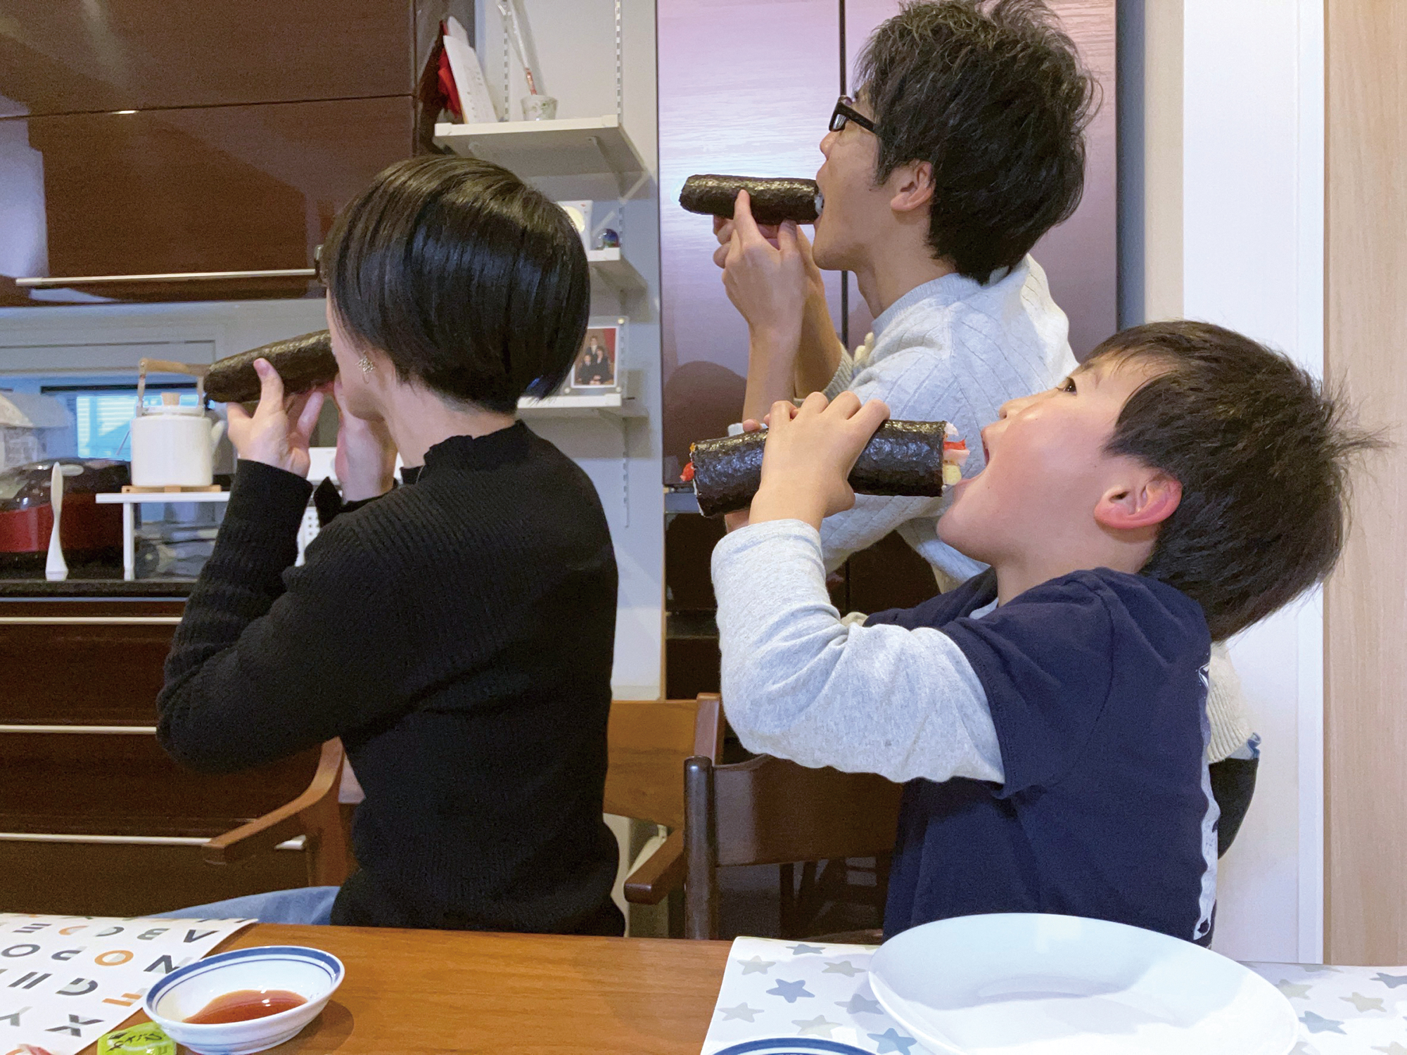
06
取組みの進め方
令和６年度パパ育休のススメ職場のエピソード大賞ヒント集より

Slide 58
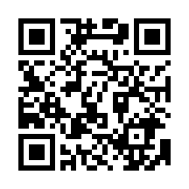
取組みの進め方
①トップの宣言・本気度を示す！
トップ（経営者）が男性育休取得の必要性・重要性を理解し、会社として目指す方向を社員に示しましょう。
経営者が「イクボス宣言」をするなどにより、男性育休取得促進に取り組むことを社内で伝える。
経営者や管理職が自ら率先して柔軟な働き方をするなど、社員に姿勢を見せる。
「みえのイクボス同盟」に加盟し、社内外へアピールする。
https://www.pref.mie.lg.jp/D1KODOMO/000188787.htm
加盟手続きはこちら
「イクボスのススメ～経営課題の解決のために求められる『イクボス』とは～」（三重県）を参考に作成

Slide 59
取組みの進め方
②仕組みづくり
・業務内容や進捗状況を可視化し、情報共有できる仕組みにしましょう。
・仕事を属人化させず、休む人をフォローできる体制などを整えましょう。
・業務を見直し、「無駄」をなくしましょう。
・休暇制度や勤務時間など、働き方の制度の変更や柔軟な運用方法を検討しましょう。
フレックスタイム制や時間単位の有給休暇制度を導入する。
ジョブローテーションなどにより、業務や情報の共有を図る。
業務を標準化したり、ジョブローテーションにより多能工化を図ったりすることで、休暇中の人のフォローができる仕組みを構築する。
従業員から業務改善の提案をしてもらうコンテストを開催する。
「イクボスのススメ～経営課題の解決のために求められる『イクボス』とは～」（三重県）を参考に作成

Slide 60
取組みの進め方
③現場の意識・風土づくり
・トップや管理職が率先してワーク・ライフ・バランスを実践しましょう。
・コミュニケーションを積極的に図り、信頼関係を構築しましょう。
・組織内の情報共有を図り、チームワークの醸成など、風通しの良い職場にしましょう。
部署ごとにカエル（業務のやり方を「変える」、早く家に「帰る」など）会議を週1回実施することで、コミュニケーションを活性化させる。
日を定めて定期的に部下との面談やフィードバックの機会を設定する。
資格取得等にかかる費用を会社が負担する。
「イクボスのススメ～経営課題の解決のために求められる『イクボス』とは～」（三重県）を参考に作成

Slide 61
取組みの進め方
④具体的なサポート
・（人事担当者）育休を取得する男性に、制度の内容だけでなく、育休中の家事・育児の役割
分担、育休を取得する目的を確認するなどして、男性の不安を解消するとともに「取るだけ
育休」を防ぎましょう。
・（管理職）他の社員に過度な業務負担がかかっていないか確認し、周りのメンバーのサポー
トを行いましょう。
育休を取る前に、上司と一緒に「育休中・育休復帰プラン」を作って、育休中の過ごし方と育休後の働き方について計画を立てておく
育休終了後に、妻に「育休アンケート」に回答してもらう。
子どもが生まれる予定の男性社員を対象に、定期的に「オンライン勉強会」を開催し、制度の周知や先輩の育休取得エピソードの紹介、お悩み相談などを行う。
「イクボスのススメ～経営課題の解決のために求められる『イクボス』とは～」（三重県）を参考に作成

Slide 62
取組みの進め方
PDCAで男性育休促進に取り組む！
P(PLAN)
計画を立てる
A(ACTION)
もっとよくする
D(DO)
やってみる
C(CHECK)
どうだった？

Slide 63
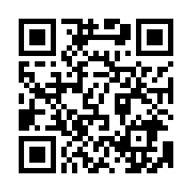
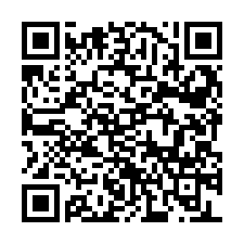
取組みの進め方
その他
本資料の使用について
・社内研修等における本資料の使用（印刷・配付含む）にあたっての申請や連絡は不要です。
・本資料を販売することは固く禁じます。
・本資料に掲載されている写真（エピソード大賞受賞作品を含む）等のデータについて、無断転載・複製・二次利用はご遠
慮ください。
・引用の際は以下のように出典を明記してください。
（出典記載例）出典：三重県子ども・福祉部「みえパパ×育休促進事業研修資料」（当該ページのURL）
・本資料にかかるお問合せ：三重県子ども・福祉部少子化対策課（shoshika@pref.mie.lg.jp)まで
県の男性の育児参画にかかる取組
三重県では、「子育てには男性の育児参画が大切」という考え方が職場や地域社会の中で
広まるよう、男性が積極的に育児に参画することを応援する様々な取組みを行っています。
https://www.pref.mie.lg.jp/D1KODOMO/000117883.htm
制度に関する相談窓口について
厚生労働省の育児休業制度に関するページをご覧ください。
https://www.mhlw.go.jp/seisakunitsuite/bunya/koyou_roudou/koyoukintou/ryouritsu/ikuji/consultation/

